Slide 1
Süreç Kuramları
Süreç kuramları, bireylerin nasıl davranışa geçeceğini, kendisini nasıl yönlendireceğini ve davranış değişikliğine göre kendisini nasıl kontrol edeceği üzerinde durur.
Süreç kuramlarının merkezinde birey vardır. Birey davranışın sorumluluğunu alır.

Slide 2
Güdülemeye ilişkin dört önemli süreç kuramı;
1)Davranış Şartlanması
2)Beklenti Kuramı
3)Eşitlik Kuramı
4)Amaç Kuramı

Slide 3
1)Davranış şartlanması (Sonuçsal Şartlandırma)
Davranış şartlanması, davranışların
karşılaştığı sonuçlar tarafından şartlandırıldığı varsayımına dayanır. Yani kişi yaptığı davranışın
sonucunda ödüllendirme vb olumlu davranışlarla pekiştiriliyorsa davranışını yenileyecek aksi
halde ise bu davranışı tekrarlamayacaktır.

Slide 4
Sonuçsal şartlandırma aşağıdaki gibi bir şekille ifade edilebilir.
Organizma→davranış→karşılaşılan sonuç →Ödül (veya ceza)
Sonucun çeşidine göre kişi ya aynı davranışı tekrar gösterecek veya göstermeyecektir.

Slide 5
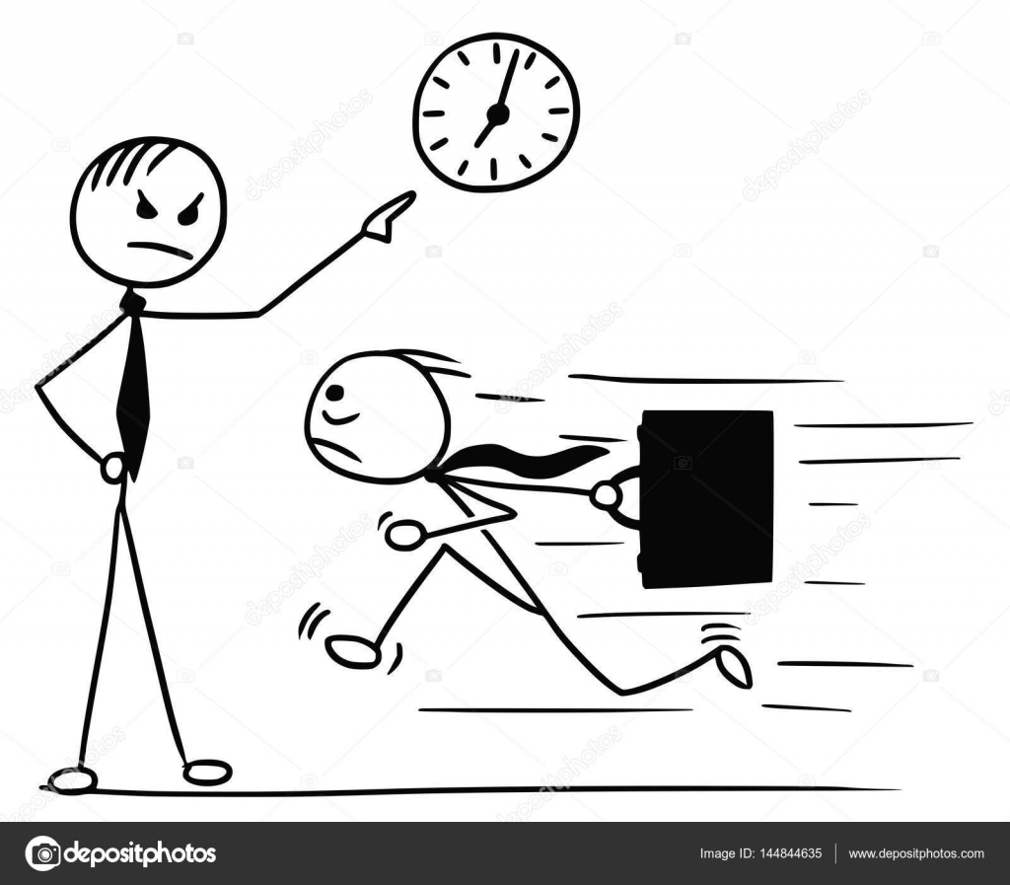
Örneğin işe geç gelen bir personelin davranışı
Davranış: Geç Gelme
Geç gelme davranışını tekrarlaması veya tekrarlamaması büyük ölçüde karşılaşacağı sonuca (amirin göstereceği tepkiye) bağlıdır.

Slide 6
Ödüllendirme ve cezalandırma şartlandırmanın iki önemli elamanıdır.
Ödüllendirme çeşitli şekillerde olabilir. Ödüllerin bir kısmı iş görene dışarıdan verilen maddi unsurlar niteliğindedir. Örneğin ücret ve maaş artışı. Bu tür ödülleri dışsal ödül diye nitelendirmek mümkündür. Diğer bir kısmı ise iş görenin içindeki unsurlara hitap eder. Örneğin: Üstler tarafından övülme, dostça tavır gösterme vb. Bu tür ödüller de içsel ödül olarak adlandırılabilir.

Slide 8
Cezalandırma iş görene ceza veren (fiziksel değil manevi olarak),hoşlanılmayan, üzücü uygulamalar olabilir. Örneğin eleştirmek, ödül vermemek, öncelikleri kısıtlamak, çeşitli uyarı ve cezaları uygulamak gibi

Slide 10
Örgütsel davranış değiştirme konusunda yapılan çalışmalar, cezalandırmanın davranışları değiştirmede ödüllendirme kadar etkili olmadığını göstermiştir.
Cezalandırma belirli bir davranışın tekrarlanmasını azaltabilir. Ancak iş gören bu davranışın yöneldiği amacı gerçekleştirmeyi son derece arzuluyorsa cezalandırma, iş görenin o davranışı göstermesini engellemeyecektir. Aksine iş görende bir kızgınlık, kırgınlık ve karşı koyma yaratacaktır.

Slide 11
Davranış şartlandırmayı bir motivasyon aracı olarak kullanırken şu noktalara dikkat edilmesi gerekir
Örgüt açısından arzu edilen ve edilemeyen davranışlar açık olarak belirlenmelidir.
Bu davranışlar iş görene duyurulmalıdır.
Mümkün olan her fırsatta ödüllendirme kullanılmalıdır.
Davranışlara hemen karşılık verilmelidir.

Slide 12
2-Beklenti kuramı
Vroom’un beklenti kuramına göre bir insanın güdülenmesi, belli bir davranışın amaca ulaştıracağı beklentisiyle, o bireyin amaca verdiği önemin çarpımına eşittir
MOTİVASYON = Kişinin ödülü arzulama derecesi X Bekleyiş.
Bu modeldeki üç temel kavram şunlardır:
Valans: Bireyin bir sonucu elde etme konusundaki isteğinin şiddetidir. Amaca verilen önemdir Eğer birey:
Bir amaca ulaşmak istiyorsa valans (+)
Bu amaca ulaşmak istemiyorsa valans (-)
Bu amaca karşı kayıtsızsa valans nötrdür (0)
Valansı +1 ile –1 arasında bir değişken olarak göstermek mümkündür. Yüksek valans kişinin daha fazla gayret göstermesine sebep olur.

Slide 13
2-Beklenti kuramı
Beklenti: Bireyin belli bir davranışının onu belli bir sonuca ulaştıracağı yolundaki inancının şiddetidir. Beklenti 0 ile 1 arasında yer alır. Eğer birey:
Belli bir davranış gösterdiği takdirde istediği sonuca ulaşacağına inanıyorsa beklenti (1)
Ne şekilde davranırsa davransın, istediği sonuca ulaşamayacağına inanıyorsa beklenti (0) dır.
Dolayısıyla bekleyişi 0 ile +1 arasında değişen bir değer ile ifade etmek mümkündür.

Slide 14
2) Beklenti kuramı
Araçsallık: Birinci kademe sonuçların ikinci kademe sonuçlara ulaştıracağı konusunda kişinin sahip olduğu subjektif olasılığı ifade etmektedir. Örneğin maaş; esasında daha yüksek statü elde etmek, etrafta tanınmak, kişinin ailesini daha iyi geçindirebilmesini sağlamak için bir araçtan ibarettir. Yoksa tek başına yüksek maaşın bir anlamı yoktur.

Slide 15
Bu teoriye göre bireyin çabası sonucunda bir ödül alacağı beklentisi içerisinde olması ve bu ödüle verdiği bağlılık derecesi şöyle formüle edilebilir;
MOTİVASYON: Daha fazla gayretin ödüllendirileceği beklentisi X Bireyin ödüle verdiği değer

Slide 17
İnsanlar alternatiflerin çekiciliğini değerlendirirken üç temel noktayı göz önünde bulundururlar;
Eğer bu seçeneği seçersem performansım ne olacak ? ( beklenti algısı )
Eğer belirli bir düzeyde performans gösterirsem ne elde edeceğim ? ( araçsallık algısı )
Bu sonuçların her birine ne kadar değer veriyorum ? ( değer algısı=valans )
-- Bu kuram karar vermede kullanılır.

Slide 18
İş görenlerin tümü aynı amaçlara sahip olmadıkları gibi belirli şeylere de aynı derecede değer vermemektedirler
Bu nedenle yönetici emri altındaki iş görenlerin geçmişlerini, amaçlarını ,tecrübelerini ve diğer özelliklerini ayrıntılı bir biçimde öğrenmeye çalışmalıdır

Slide 19
Bu modeli kullanmak isteyen yönetici şunlara ağırlık vermelidir;
Görevi başarmaları için çalışanlara yeterli eğitim olanaklarını sağlamak
Belirli yönde başarı sağlamaları için örgütsel engelleri kaldırmak
Başarılı olacakları konusunda çalışanlara güven duygusu aşılamak
Performans ile ödül arasında ilişki kurmak

Slide 20
2-Beklenti kuramı
Porter & Lawler’in Beklenti Kuramı. Bu modelde ödülün değerine ve olasılığına göre motivasyonun ve gayretin derecesi dikkate alınmıştır. Bu değerler incelenecek olursa, bir işi başarmak için bireyin sarf edeceği enerjinin yanı sıra, becerisi ve bilgisi, o ödevi algılamış olmasını da içermektedir. Ödül ise parasal bir kazanç ve terfi olabileceği gibi tatmin olma ve başarma hissi gibi tamamen içe dönük bir durumda olabilecektir.

Slide 21
Herkes kendi performansı ile başkalarının performansını karşılaştırır ve kendi performansının nasıl bir ödülle ödüllendirilmesi gerektiği konusunda bir anlayışa ulaşır.
Eğer kişinin fiilen aldığı ödül bu algılanan ödülden az ise kişi tatmin olmayacaktır. Dolayısıyla kişinin bekleyişi etkilenecektir. Tatmin olma derecesine göre valans ve bekleyiş etkilenecek ve buna göre süreç yeniden işleyecektir.

Slide 22
Bu modeli kullanmak isteyen yönetici şunlara dikkat etmek zorundadır;
İş gören kendilerinden beklenen performansa göre eğitime tabi tutulmalıdır.
Rol çatışmaları mümkün olduğu kadar azaltılmalıdır.
İş görenlerin içsel ve dışsal ödül türlerine farklı önem verdikleri bilinmelidir

Slide 24
3-Eşitlik kuramı
J. Stacy Adams tarafından geliştirilen bu teoriye göre kişi kendisinin sarf ettiği gayret karşılığında elde ettiği sonucu aynı iş ortamında başkalarının sarf ettiği gayret ve elde ettikleri sonuç ile karşılaştırır.
Bu karşılaştırma genellikle kişinin gayret ile sonucunu içeren bir çeşit oran oluşturmasıyla olur.
Kişinin bu karşılaştırma sonucu algılayacağı her eşitsiz durum, kişinin bu eşitsizliği giderici davranış göstermesiyle sonuçlanacaktır.

Slide 25
Kişinin bu eşitsizliği gidermek için gösterebileceği davranışlar şunlardır;
Sarf edilen gayretin değiştirilmesi (daha az etkin çalışma)
Sonucun değiştirilmesi (daha yüksek ücret ve ödül talebi)
Başkalarının sarf ettikleri gayreti azaltmaya zorlama
Karşılaştırmanın dayandığı temel faktörleri değiştirme
İşi terk etme (iş yeri içinde değişiklik talebi, devamsızlık,istifa)

Slide 26
Bu modeli kullanmak isteyen yönetici şunlara dikkat etmelidir
Eşit gayreti eşit şekilde ödüllendirilmelidir
Eşitsizliğe karşı gösterilecek tepkiye ani ve sert yanıtlar vermemelidir.

Slide 27
4-Amaç kuramı
Edwin Locke tarafından geliştirilen bu kurama göre kişilerin belirlediği amaçlar onların motivasyon derecelerini de belirleyecektir. Amacın kabul edilebilir olması için bireyin gerekli olan davranışları yapabilecek potansiyele sahip olması gerekir
Erişilmesi zor ve yüksek amaçlar belirleyen bir kişi elde edilmesi gayet kolay olan amaçlar belirleyen bir kişiye oranla daha yüksek performans gösterecek ve daha fazla motive olacaktır.

Slide 28
Zor ve spesifik amaçlarda performans daha yüksektir. Bu nedenle zor ve spesifik amaçlara sahip olan insanlar kolay ve genel amaçlara sahip olan insanlara göre daha yüksek performans gösterecektir.
Amaçların kabulü ve amaca adanmak amacın zorluğu ve özelliği gibi amaca yönelik çabayı etkiler.

Slide 29
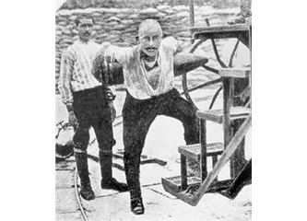
Amacın kabulü
Amacın zorluğu-------------→Amaca yönelik çaba
Amacın özelliği--------------^Motivasyon düzeyi
Amaca adanma
Seyit Onbaşı Çanakkale Savaşında yaklaşık 215 kg ağırlığındaki top mermisini vatanını kurtarma aşkıyla kaldırdı ve topa yerleştirdi

Slide 30
Bu modeli kullanmak isteyen yönetici şunlara dikkat etmelidir;
Yönetimin öngördüğü amaçlar ile kişinin belirlediği amaçlar arasında uygunluk sağlanmalı
Amaçlar belirlenirken iş görenlerin katılımı sağlanmalıdır

Slide 31
TEŞEKKÜRLER..

